Slide 1
Сетевая рабочая группа: «Современные образовательные технологии»
Университетский округ ПГГПУ - 2024
Научный консультант:
Канцур Анна Германовна,
кандидат пед. наук, доцент

Slide 2
Современные образовательные технологии
МАОУ «Гимназия 5»
г. Перми
МАОУ «СОШ 7»
г. Чайковского
Содержательное направление

Slide 3
Участники:
МБОУ "Госконзаводская ООШ"
МАОУ "ООШ №4" Соликамска
МАОУ "Дуплекс" г. Перми
МБОУ "Бродовская ООШ"
МБОУ "Пожвинская СОШ №1"
МАОУ "Рябининская СОШ"
ПГГПУ

Slide 4
1. Какими образовательными технологиями Вы пользуетесь в своей профессиональной деятельности? (В среднем по группе )
СТАРТ
ФИНИШ

Slide 5
2. Как часто в процессе преподавания Вы делаете следующее: (В среднем по группе )
СТАРТ
ФИНИШ

Slide 6
3. Для каждой строки ниже укажите, насколько Вы нуждаетесь в профессиональном развитии по данному направлению (В среднем по группе )
СТАРТ
ФИНИШ

Slide 7
4. Испытываете ли Вы необходимость в приобретении знаний и освоении методов/технологий/приемов в следующих областях: (В среднем по группе )
ФИНИШ
СТАРТ

Slide 8
5. В чем Вы видите основную проблему низких показателей обучающихся по предмету? (В среднем по группе )
СТАРТ
ФИНИШ

Slide 9
6. Проводите ли Вы дополнительные занятия с обучающимися по подготовке к ОГЭ, ЕГЭ? (В среднем по группе )
СТАРТ
ФИНИШ

Slide 10
7. Проводится ли в Вашей образовательной организации внутришкольный мониторинг качества образования? (В среднем по группе )
СТАРТ
ФИНИШ

Slide 11
8. Знакомы ли Вы с положением о формах, порядке, периодичности текущего контроля и промежуточной аттестации в Вашей школе? (В среднем по группе )
СТАРТ
ФИНИШ

Slide 12
9.1. Виды контроля в 1-4 классах: (В среднем по группе)
Качество знаний, обученность по предмету.
Оценка уровня достижения предметных результатов, метапредметных результатов;оценка уровня профессионального мастерства учителя; результаты олимпиад и конкурсов, ГИА
метапредметные
динамика развития ребенка, смысловое чтение, вычислительные навыки, сдача нормативов, степень адаптации, успеваемость, качество, предметные, метапредметные, личностные результаты
ВПР. контр работы
Текущая успеваемость, входная диагностика, промежуточная аттестация, итоговые оценки за четверть, итоговые годовые оценки, контрольные работы.
Текущая успеваемость, промежуточная успеваемость по итогам года, результат внешнего мониторинга, входная диагностика.
успеваемость, качество успеваемости по предмету
личностные, метапредметные, предметные результаты
Итоги четверти, итоги года, ВПР
Успеваемость, качество обучения

Slide 13
9.2. Виды контроля в 5-9 классах: (В среднем по группе)
Качество знаний, обученность по предмету.
Оценка уровня достижения предметных результатов, метапредметных результатов; оценка уровня профессионального мастерства учителя; результаты олимпиад и конкурсов, ГИА
сформированность УУД
смысловое чтение, вычислительные навыки, базовые предметные навыки, сдача нормативов, успеваемость, качество, переводной экзамен, успеваемость, качество, предметные, метапредметные, личностные результаты
ВПР, ОГЭ контр работы
Средний балл
контрольные работы, впр
Текущая успеваемость, входная диагностика, промежуточная аттестация, итоговые оценки за четверть, итоговые годовые оценки, контрольные работы.
Текущая успеваемость, промежуточная,результаты внешнего мониторинга (ВПР),входная диагностика
успеваемость, качество успеваемости по предмету
личностные, метапредметные, предметные результаты
ОГЭ
Итоговые оценки, четвертые оценки, ВПР, ОГЭ, ГИА
Успеваемость, качество обучения

Slide 14
9.3. Виды контроля в 10-11 классах: (В среднем по группе)
Качество знаний.
Оценка уровня достижения предметных результатов, метапредметных результатов; оценка уровня профессионального мастерства учителя; результаты олимпиад и конкурсов, ЕГЭ
предметные знания
сдача нормативов, успеваемость, качество, успеваемость, качество, предметные, метапредметные, личностные результаты, проф. компетентность
ВПР, ЕГЭ контр работы
контрольные работы
Текущая успеваемость, входная диагностика, промежуточная аттестация,итоговые оценки за четверть, итоговые годовые оценки, контрольные работы.
Текущая успеваемость,промежуточная,результаты внешнего мониторинга (ВПР),входная диагностика,итоговая аттестация
успеваемость, качество успеваемости по предмету
личностные, метапредметные, предметные результаты
ЕГЭ
Нет 10 и 11 классов

Slide 15
10.С какой периодичностью проводится мониторинг? (В среднем по группе)
СТАРТ
ФИНИШ

Slide 16
11.Существует ли в Вашей образовательной организации система сбалансированных показателей внутришкольного мониторинга? (В среднем по группе)
СТАРТ
ФИНИШ

Slide 17
12.Установлены ли в Вашем образовательном учреждении показатели результативности деятельности педагогов? (В среднем по группе)
СТАРТ
ФИНИШ

Slide 18
13.Существует ли система мотивации кадров к повышению результативности? Какая? (В среднем по группе)
СТАРТ
ФИНИШ

Slide 19
14. Какие результаты федеральной системы мониторинга учитываются при оценке Вашей работы. (В среднем по группе)
СТАРТ
ФИНИШ

Slide 20
15.Какие региональные (муниципальные) системы мониторинга системы образования учитываются при оценке Вашей работы (В среднем по группе)
СТАРТ
ФИНИШ

Slide 21
16. Проводится ли в Вашей школе дополнительный внешний мониторинг (независимая оценка) образования? (В среднем по группе)
СТАРТ
ФИНИШ
16.1. Если Вы выбрали вариант "да", то какой:

Slide 22
17. Кто заказывает и оплачивает дополнительный внешний мониторинг (независимую оценку качества образования) (В среднем по группе)
СТАРТ
ФИНИШ

Slide 23
18. Как отслеживается динамика результатов в Вашей образовательной организации? (В среднем по группе)
СТАРТ
ФИНИШ

Slide 24
19. Участвует ли Ваша образовательная организация в каком-либо проекте, направленном на развитие системы менеджмента качества образования? (В среднем по группе)
СТАРТ
ФИНИШ

Slide 25
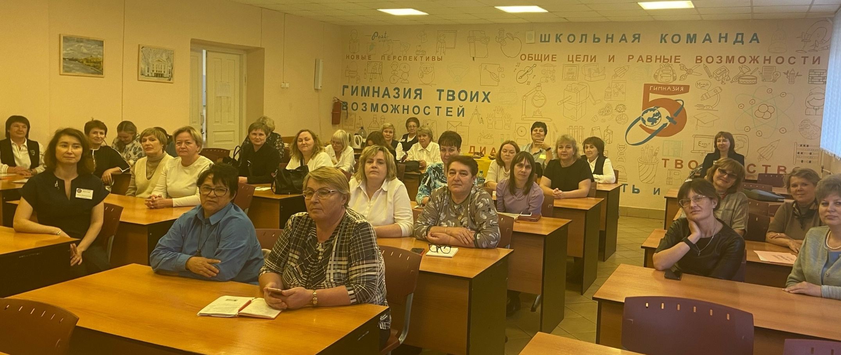
«Использование современных образовательных технологий для реализации событийного подхода в условиях обновленных ФГОС» 17.10.2024 на базе МАОУ «Гимназия 5» г. Перми

Slide 26
Реализация технологической сессии при выполнении химико-биологических проектов
Использование стратегий смыслового чтения при подготовке к выполнению текстовых заданий на ОГЭ
«Математический тренинг» как эффективный ресурс повышения качества подготовки к ГИА
Билингвальный урок как средство развития навыков самостоятельного критического мышления
«Музейный штурм», или формирование мотивации к изучению метрологии через профориентационные события на базе музея измерительных приборов ООО «ЭРИС»

Slide 27
Подготовка к ОГЭ с использованием технологии
«Мировое кафе»
«Брусничный пирог»
Языковое событие как механизм вовлечения младших школьников в полноценное изучение иностранного языка, на примере события «Посвящение в Duplex person»
Использование технологии «Обучение по станциям» на уроках физики
В мире финансов
Технология «Карусель» в начальной школе

Slide 28
СТАРТ
ФИНИШ
20. Является ли Ваша образовательная организация участником проекта «Кластер качества ПГГПУ» (педагогическая диагностика учебных достижений учащихся)? (В среднем по группе)
20. Какие из участников сетевого взаимодействия в Университетском округе ПГГПУ оказали положительное влияние на Ваше профессиональное развитие

Slide 29
Сетевая рабочая группа «Современные образовательные технологии»
Университетский округ - стажировочные маршруты педагогов на базе центров инновационного опыта Пермского края» в 2024 г.
Научный консультант:
Канцур Анна Германовна, к.п.н., доцент кафедры методики преподавания иностранных языков ПГГПУ

